Slide 1
Tiedonhallinnan yhteistyö ja informaatio-ohjaus TP4 kokous 24.1.2020 tuotokset

Slide 2
Käsitellyt kysymykset
Keskusteltiin 24.1.2020 kokouksen alustusten pohjalta:
Mitä ajattelette asetettujen työryhmien:
Tehtävistä ja ryhmittelystä?
Toimintamallista (vuosikello)?
Mitä ajattelette verkostotyön linkittymisestä asetettujen ryhmien työskentelyyn?
Miten työskennellään kevään 2020 aikana verkostotyön kokeilemiseksi?
Koordinaatioryhmän muodostaminen: Keitä mukana? Ehdokkaita tästä työryhmästä?
Miten koordinaatioryhmä työskentelee keväällä 2020?
Ehdotukset fokusalueeksi, jonka puitteissa verkostotyötä kokeillaan?

Slide 3
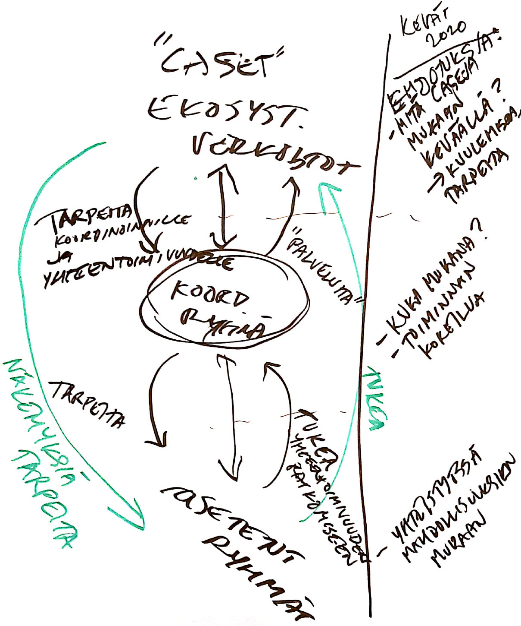
Yhteenveto keskustelun tuotoksista
Koordinaatioryhmän ja asetettujen ryhmien tehtävänä on tukea verkostojen/ekosysteemien välisen yhteentoimivuuden vahvistamista asiakkaiden ja verkostojen tarpeisiin perustuen
Olennainen kysymys: Miten verkostojen/ekosysteemien yhteentoimivuuden haasteita ratkotaan? (paino sanalla ”miten”)
Tarvitaan sekä asetetut ryhmät että fasilitoidut verkostot (ei ”joko-tai” vaan ”sekä-että”)
Asetetut ryhmät toimivat julkisen hallinnon vuosikellon mukaisesti, verkostot ja ekosysteemit toimivat vapaammin
Koordinaatioryhmä fasilitoi verkostojen ja asetettujen ryhmien vuoropuhelua: (1) kerää verkostoilta yhteentoimivuuteen liittyviä tarpeita ja näkemyksiä ja välittää ne asetetuille ryhmille; ja (2) välittää asetettujen ryhmien tekemiä linjauksia, päätöksiä, viestejä, tukea jne. verkostoille

Slide 4
Asetettavien ryhmien toiminta
Varmistettava, että ryhmien kokonaisuus tuottaa lisäarvoa verkostojen/ekosysteemien yhteentoimivuuden kehittämiseksi
Ryhmien määrästä: Onko hahmotettu ryhmien määrä sopiva? Ettei ole liikaa ryhmiä, mutta ei myöskään liian vähän? → Keskustelun pohjalta vaikuttaa sille, että ehdotetut sisällöt ryhmien toiminnalle ovat sopivat. Voi vielä miettiä, tarvitaanko yhtä monta ryhmää kuin on sisältöjä
Tarvitaanko erikseen ”Kehittäminen”-ryhmää, vai onko kehittäminen osa kaikkien ryhmien toimintaa?
Ryhmien välinen yhteentoimivuus varmistettava ja roolit selkiytettävä niin, ettei toiminta ole päällekkäistä ja samat ihmiset kaikissa ryhmissä
Ryhmien tavoitteiden tulee olla selkeitä ja eri ryhmien tavoitteiden yhteentoimivia keskenään
Poistetaan kahden ryhmän nimestä termi ”ohjaus”. Ryhmien nimiä muutenkin kehitetään vielä toiminnan kehkeytyessä

Slide 5
Verkostoja fasilitoivan koordinaatioryhmän toiminta
Ei ”ohjaa” verkostojen toimintaa, vaan fasilitoi, aktivoi ja mahdollistaa verkostojen vuoropuhelua siten, että niiden yhteensopivuutta voidaan kehittää tarvelähtöisesti
Tiedottaa ja viestii aktiivisesti ja avoimesti, jotta verkostot löytävät tämän yhteistyömuodon
Kuuntelee verkostojen tarpeita ja hakee näihin tarpeisiin apua (näkemyksiä, linjauksia jne.) asetetuilta ryhmiltä
Tekee yhteistyötä muiden tiedonhallintaan liittyvien kehittämis- ja koordinaattoritoimijoiden kanssa (esim. kokeilujalostamo ja kokeilukiihdyttämö)
Arvioi ja kehittää jatkuvasti kokoonpanoaan, toimintaansa ja fokusalueita verkostojen tarpeiden pohjalta
Koordinaatioryhmän jäsenten osallistuminen ryhmään resursoidaan siten, että toimintaa ei tehdä vain ”oman toimen ohessa” ja että osallistujilla on riittävä osaaminen

Slide 6
Verkostojen fasilitoinnin toimintamalli (kokeiluversio, kehitetään keväällä 2020)
Yhteistyön tavoite ja rooli
Yhteistyön tuotokset
Yhteistyön välineet ja toimintatavat
Tavoitteena on yhteistyön ja yhteentoimivuuden kehittäminen:
Avoimuuden ja luottamuksen edistäminen yhteistyössä (ottaen erikseen huomioon turvallisuutta koskevat asiat, jotka eivät voi olla avoimia)
Yhteentoimivuuden edistäminen 1) käynnistämällä linjausten, päätösten ja ratkaisujen valmistelutyötä ja 2) osallistamalla verkostot valmistelutyöhön
Yhteentoimivuuteen liittyvien tarpeiden kokoaminen toimijoilta
Yhteys asetetun toimielimen toimintaan sekä Tiedonhallintalautakunnan toimintaan: tarkennetaan matkan varrella
Työskentelyn perusta ja keskeinen tuotos on yhteinen tilannekuva/kokonaiskuva ja yhteinen visio/tavoitetila, jonka perusteella voidaan tehdä vaikuttavia linjauksia ja periaatepäätöksiä
Rakennetaan huomioiden seuranta, ennakointi ja tulevan visiointi (painopiste ennakoinnissa ja valmistelutyössä, ei seurannassa)
Muodostetaan lähtien asiakkaiden tarpeista ja palveluekosysteemien muodostamista kokonaisuuksista
Muodostetaan lähtien myös toimijoiden (valtio, virastot, kunnat) lakisääteisistä tehtävistä ja toiminnallisista tarpeista
Kytketään poliittiseen päätöksentekoon ja hallitusohjelman muodostamiseen
Pyritään kohti yhteiskunnallista vaikuttavuutta
Yhteistyön vahvistaminen toiminnan suunnittelu- ja toteutusprosessin eri vaiheissa
Jatkuva yhteinen visio- ja tavoitesuunnitteluprosessi, jossa muodostetaan yhteisiä painotuksia ja tehdään keskinäistä työnjakoa
Yhteinen vuosikello (hallitusohjelman, tts, toimialojen ja yhteistyöryhmien vuosikellojen yhteensovittaminen)
Syötteiden kerääminen uusista ratkaisuista ja toteutustavoista innovaatioiden pohjaksi
Hankkeiden ja kehittämisohjelmien kokonaisohjaus fasilitoidusti. Vaikka jokainen vastaakin omasta kehittämistyöstään, hankkeiden kokonaisohjaukseen osallistuminen voisi olla edellytys hankerahoituksen saamiselle
Hankkeiden ja kehittyvän palvelutoiminnan kustannusvaikutusten ennakointi ja seuranta yhdessä
Vaikuttavuuden arvioinnin perusteiden tuottaminen
Riittävä valtion rahoitus toimintaan
Toiminta on siiloja purkavaa
Toimialojen ja virastojen välisen yhteistyön rakentaminen tietoalueiden, ilmiöiden, palveluekosysteemien ja asiakastarpeiden mukaisesti.
Tehtävänä tuoda kaikkien toimijoiden näkökulmat yhteen varmistaen, että mukana yhteistyössä ovat valtionhallinnon toimijat, kunnat ja aluetoimijat sekä julkinen hallinto kokonaisuutena
Eri tasoilla (GOV, KA, titu, kehittäminen, palvelutoiminta) toimivien asetettujen yhteistyöryhmien keskinäisen yhteistyön vahvistaminen (toiminnan kerroksellisuus)
Valmistelutyö tietoalueiden, ilmiöiden, palveluekosysteemien ja asiakastarpeiden mukaisissa asiantuntijaryhmissä
Valmistelutyön tuotokset viedään kokoavaan käsittelyyn
Osallistuu hallitusohjelman valmisteluun ja toteutukseen jatkuvasti
Yhteistyön koordinointi, arviointi ja kehittäminen
Työskentelyllä on koordinaatioryhmä, joka tukee toimintaa, viestii avoimesti. Koordinoija on kontaktipiste verkostoille
Työskentelyllä on selkeä vuosikello ja osallistumista helpottava aikataulutus
Fasilitoidaan keskusteluja ja työpajoja
Organisoidaan osaamispartiot tukemaan päätöksentekoa ja palveluntuotantoa
Yhteistyön toimivuutta ja vaikuttavuutta arvioidaan ja uudistetaan yhdessä jatkuvasti
Toiminta varmistaa osaamisen kehittymisen
Palveluntuotantoon ja kehittämistyöhön liittyvän substanssiosaamisen levittäminen (esim. jalkautuvien osaamispartioiden organisointi)
Suunnittelutyön yhteisen kokonaiskuvan rakentaminen (esim. ohjattu verkostotyöskentely tai hyvin fasilitoitu neuvottelukunta ja tarpeen mukaiset työryhmät)
Mahdollistaa verkostoitumisen ja oppimisympäristöt, jotka ovat avoimia kaikille toimijoille (ml. yritykset, asiakkaat, yhteistyökumppanit)

Slide 7
TP4 A-ryhmän toiminta kevään 2020 aikana
Muodostetaan TP4-ryhmästä verkostoja fasilitoivan koordinaatioryhmän kokeiluversio
Kokoonpanoa ja toimintaa kokeillaan, arvioidaan ja muovataan kevään ajan
Ryhmän tulisi olla monipuolinen ja laajapohjainen, mutta toisaalta ei liian iso. Ketkä haluavat erityisesti olla mukana? Keiden tulisi olla mukana?
Mukana ainakin koordinaatioryhmän fasilitaattori (työpari?) sekä 1-2 edustajaa (”primus moottoria”) niistä verkostoista/ekosysteemeistä, joiden yhteentoimivuutta kehitetään
Koordinaatioryhmään voidaan tarpeen mukaan kutsua mukaan myös muita toimijoita
Kootaan verkostojen (ekosysteemien) yhteentoimivuuteen liittyviä tarpeita asetettujen ryhmien käsiteltäväksi
Kutsutaan verkostoja, ekosysteemejä ja ”caseja” kertomaan omista tarpeistaan TP4-ryhmän seuraaviin kokouksiin
Päätetään yhdessä verkostojen/ekosysteemien ja asetettujen ryhmien kanssa fokusalueet, joiden puitteissa aletaan toimia
Tehdään yhteistyötä asetettujen ryhmien kanssa sitä mukaa, kun ne aloittavat toimintansa

Slide 8
Välitehtävä
Keskustele 24.1.2020 kokouksen tuotoksista omassa organisaatiossasi: Miltä asetettujen ryhmien, verkostojen ja koordinaatioryhmän kokonaisuus vaikuttaa? Kehittämisehdotuksia?
Tuo viestit omasta organisaatiostasi seuraavaan kokoukseen 19.2.2020
Pohdi verkostoja fasilitoivan koordinaatioryhmän kokoonpanoa: Keiden tulisi ainakin olla mukana? Mitkä näkökulmat ja organisaatiot tulisi ainakin olla edustettuna? Millä ehdoilla sinä itse ja/tai organisaatiosi edustaja olisi halukas osallistumaan?
Valmistele oma ja organisaatiosi vastaus seuraavaan kokoukseen 19.2.2020
Pohdi: Mitä verkostoja ja ekosysteemejä koordinaatioryhmän ja asetettujen ryhmien tulisi kuulla kevään 2020 aikana tiedonhallinnan yhteentoimivuuden kehittämiseksi?
Kysy verkostojen/ekosysteemien edustajilta halukkuudesta ja mahdollisuudesta osallistua TP4-ryhmän seuraaviin kokouksiin (19.2., 25.3., 22.4. ja/tai 26.5.) kertomaan tarpeistaan ja näkemyksistään
Koordinoi verkoston/ekosysteemin osallistuminen tuleviin kokouksiin Heikki Talkkarin (heikki.talkkari@vm.fi) kanssa

